Slide 1

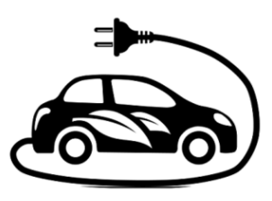
项目一 高压电池包的检修
Electric Vehicle Battery Management System BMS
北方国际教育集团

Slide 2
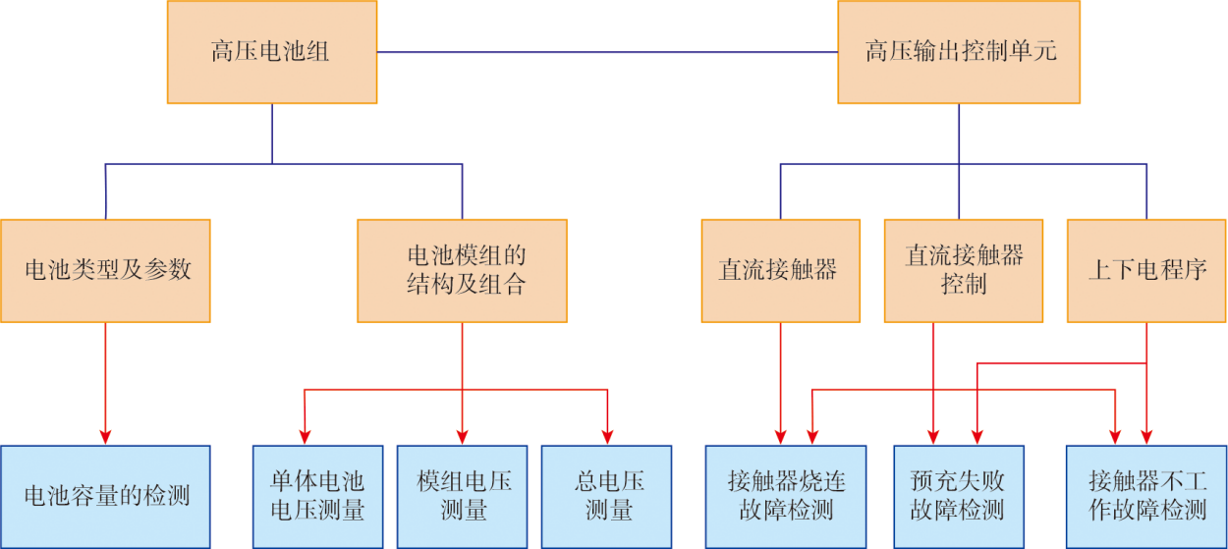

Slide 3
目录
任务一 高压电池组的检修
任务二 单体电池的检测
任务三 高压电池的输出控制
一 技术原理
一 技术原理
一、技术原理
1.电池的类型
1.电池的基本指标
1.高压直流接触器
2.预充电阻
2.电池包的结构
2.单体电池串并联的参数
3.高压保险丝
4.高压输出控制电路
5.上电下电的控制
二 任务实施
二 任务实施
二、任务实施
1.使用诊断仪检测电池电压
1.分容过程
1.预充失败
3.主接触器烧结
2.使用万用表检测电池电压
2.分容操作
2.主接触器接通失败
4.高压保险丝熔断

Slide 4
任务二 单体电池的检测
一 技术原理
二 任务实施
电池的基本指标
分容过程
单体电池串并联的参数
分容操作

Slide 5
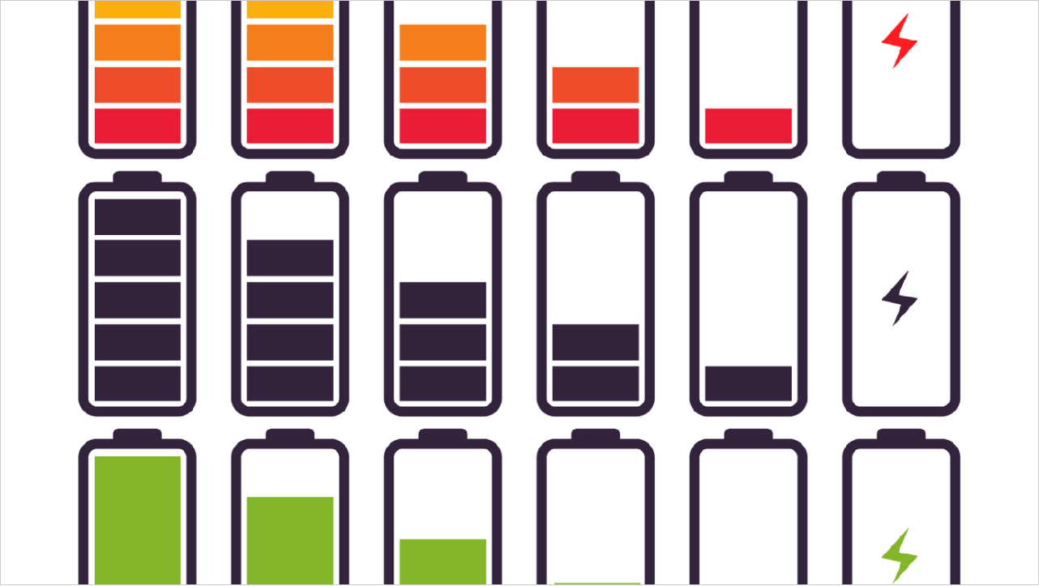
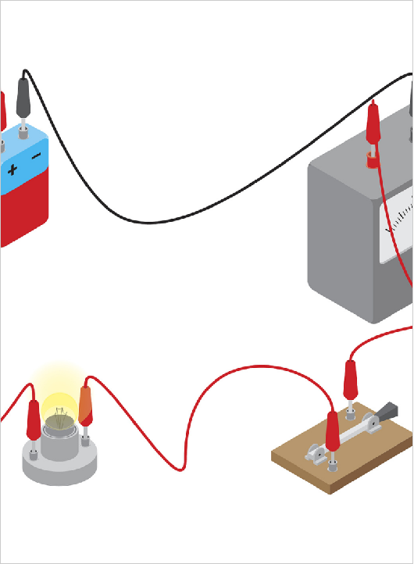
学习目标
知识目标
能力目标
电池的类型与特点
电池组的结构
通过万用表和解码仪测量电池电压
掌握电池组电压检测技术。

Slide 6
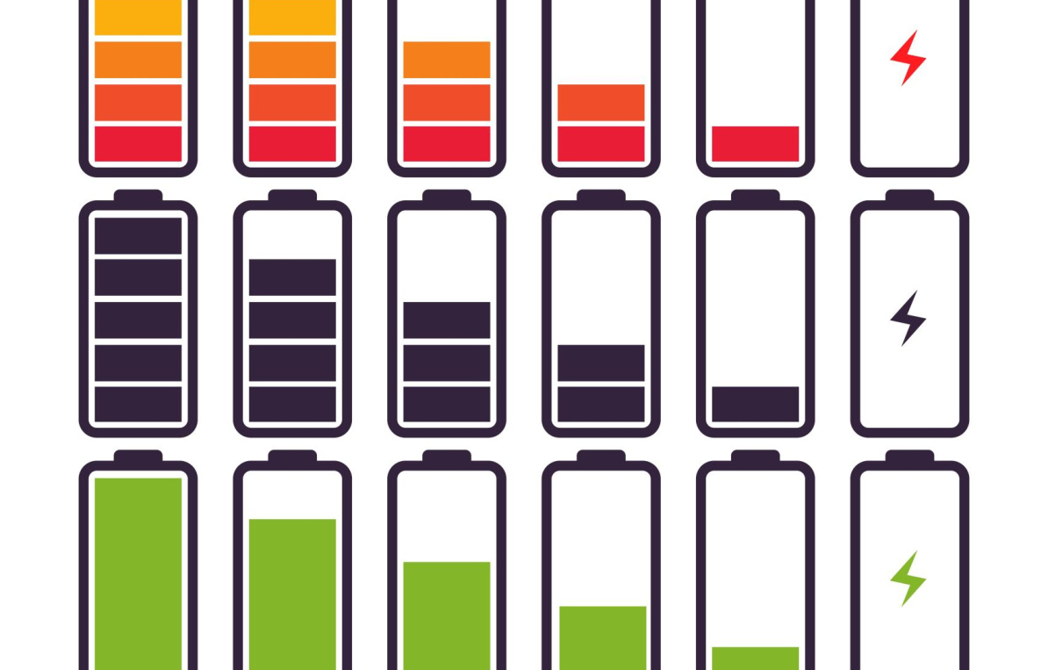
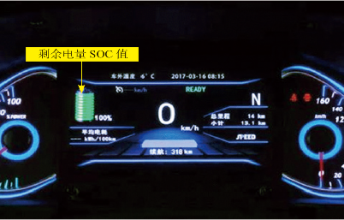
基本指标
容量可分为额定容量和实际容量。
额定容量：按规定的条件完全充电后的电池所能提供的电量。。
实际容量：表示当前电池的实际容量。
标称
电压
SOC值表示电池实际容量，
SOC值电池当前的实际容量与额定容量的百分比。
SOC值显示在仪表上。

Slide 7

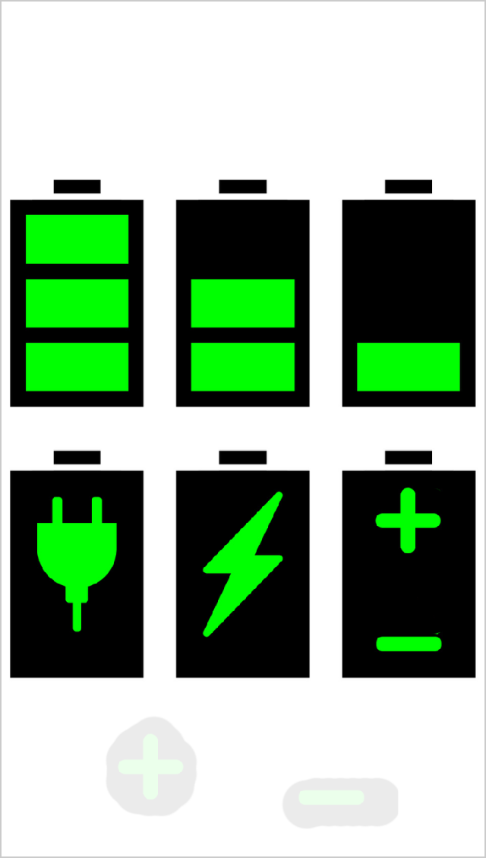
基本指标
容量密度是反应电芯容量能力的参数，从质量和体积两个方面进行衡量。容量密度越高，电芯的质量或体积就越小，电芯就越好。
质量密度：表示单位质量的电芯的容量，单位为Ah/Kg。
容量密度
体积密度：表示单位体积的电芯的容量，单位为Ah/L。

Slide 8
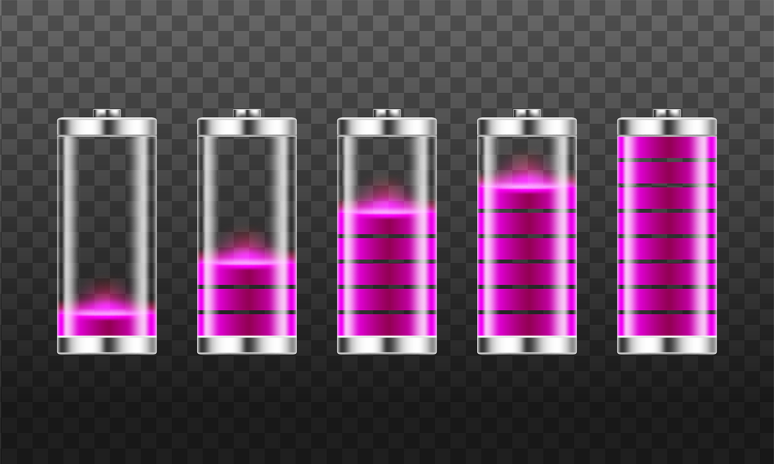
基本指标
能量与能量密度
能量 按规定的条件完全充电后的电池所能提供的能量。通常用Wh或KWh（俗称“度”）来表示。
能量密度 单位体积的电芯储存的能量，单位Wh/L。

Slide 9

充放电指标
充电截止电压与过充
能量与充放电指标
为防止电池过充，设定一个充电上限，达到该电压值则停止充电。磷酸铁锂电池的充电截止电压3.65V，三元锂电池的充电截止电压是4.2V。。
电池的实际最低电压低于了规定的放电截至电压称为过放。磷酸铁锂电池的放电截止电压3.1V，三元锂电池的放电截止电压是2.5V。
充放电倍率
表示电池充放电电流大小的比率，充放电倍率=充放电电流/额定容量。
充放电循环次数
蓄电池所承受的循环次数，也称为蓄电池的循环寿命。

Slide 10

SOC值的计算
单击此处添加副标题
是电池当前的实际容量与额定容量的百分比。 电池从充满电（此时SOC值为100%）开始，逐渐的放电，条件影响电流的大小。在电池容量消耗过程中，需要累计计算电池的温度、电压的变化、电流变化和持续的时间，计算出电池当前的剩余容量也就是实际容量。

Slide 11
单体电池串并联的参数
电压
将多个型号参数相同的单体电池串联，总电压是单体电池电压与所串联电池数量的乘积。
将多个型号参数相同的单体电池并联，总电压是单体电池电压单体电压。

Slide 12
单体电池串并联的参数（容量）
将多个型号参数相同的单体电池串联，总容量是单体电池的容量。将多个型号参数相同的单体电池并联，总容量是单体电池容量与所并联电池数量的乘积。

Slide 13
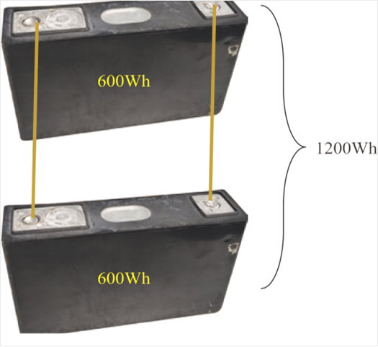
单体电池串并联的参数
电量
将多个型号参数相同的单体电池串联，总电量是单体电池电量与所串联电池数量的乘积。
将多个型号参数相同的单体电池并联，总电量是单体电池电量与所并联电池数量的乘积。

Slide 14
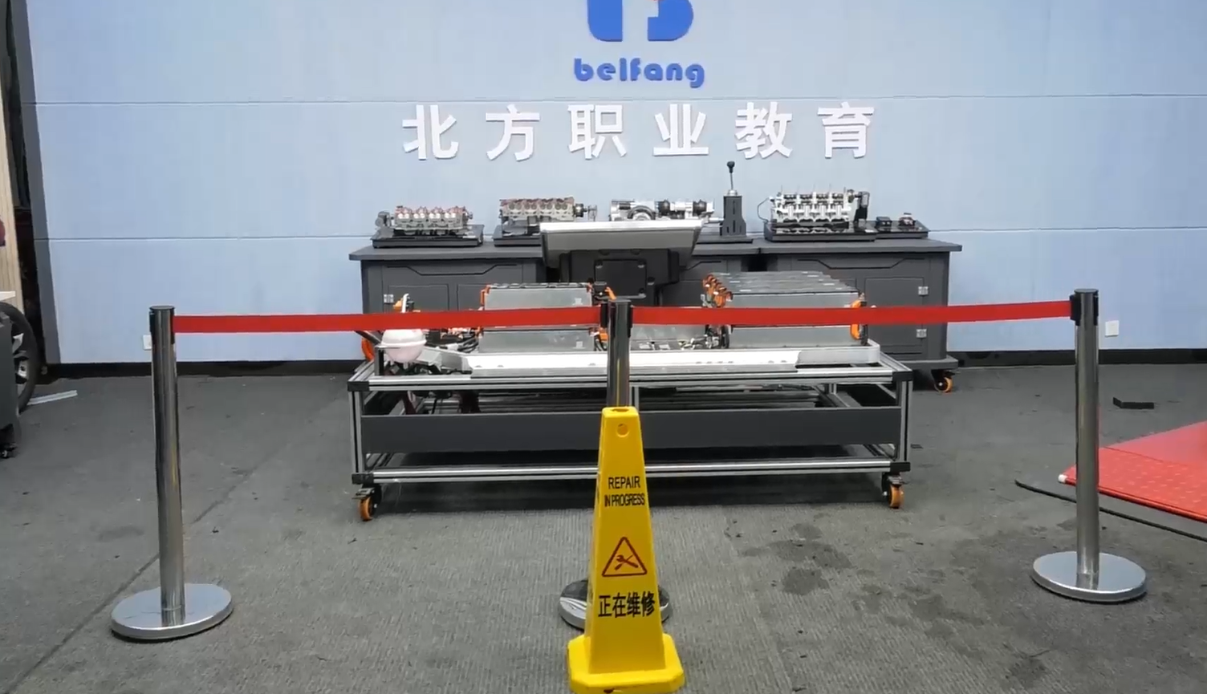
任务实施
实施电动汽车高压维修时，一定要遵守电动汽车维修的高压防护规范，设置车辆标识和安全工作区、按要求佩戴高压防护用具、严格遵守高压操作流程。

Slide 15
锂电池分容
对于需要维修的电池，一定要测量并记下维修时电压，以便维修后进行恢复，使其SOC值与BMS基本一致。

Slide 16
分容过程
充电
01
充电可以使用恒流充电或恒压充电，这里要设置到充电截止电压和最大充电电流。
02
充电截止电压设置：
03
三元锂电池——其标称电压为3.6~3.7V，其充电截止电压为4.2V。
04
磷酸铁锂电池——其标称电压为3.2V，其充电截止电压为3.65V。
05
充电电流的设置：
06
充电电流设置要考虑两个方面，一个是维修设备所允许的电流，一个是电池的容量，一般按0.2C充电。
将电池充到截止电压后静置30分钟以上，以确保电池内部化学物质的稳定。

Slide 17
电池分容过程
01
放电截止电压设置：
02
03
放电可以采用恒流放电或恒阻放电，这里要设置到放电截止电压和放电电流。
单击此处添加文本具体内容，简明扼要地阐述您的内容观点。根据需要可酌情增减正文内容文字，以便观者准确地理解您传达的思想。单击此处添加你的文本内容
三元锂电池——其标称电压为3.6~3.7V，其放电截止电压为3.1V。
04
放电电流的设置：
05
06
磷酸铁锂电池——其标称电压为3.2V，其放电截止电压为2.5V。
单击此处添加文本具体内容，简明扼要地阐述您的内容观点。根据需要可酌情增减正文内容文字，以便观者准确地理解您传达的思想。单击此处添加你的文本内容
放电电流设置要考虑两个方面，一个是维修设备所允许的电流，一个是电池的容量，一般按0.2C充电。

Slide 18
分容过程
放电
01
02
放电可以采用恒流放电或恒阻放电，这里要设置到放电截止电压和放电电流。
放电截止电压设置：
三元锂电池——其标称电压为3.6~3.7V，其放电截止电压为3.1V。
03
磷酸铁锂电池——其标称电压为3.2V，其放电截止电压为2.5V。
04
放电电流设置要考虑两个方面，一个是维修设备所允许的电流，一个是电池的容量，一般按0.2C充电。
放电电流的设置：
06
05
07
读取数据：放电结束后即可读取电池的实际容量。
恢复电压：读取电池数据后，要恢复到原来电压，这样就可以取保与BMS内存储的SOC值一致。
08

Slide 19
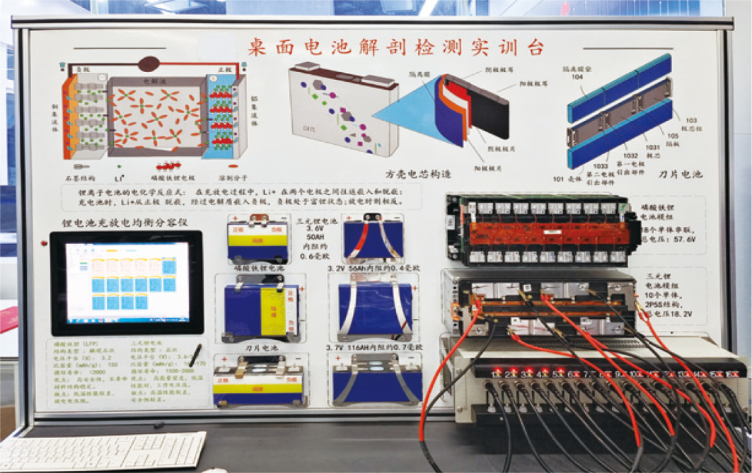

分容操作
对于需要维修的电池，一定要测量并记下维修时电压，以便维修后进行恢复，使其SOC值与BMS基本一致。

Slide 20
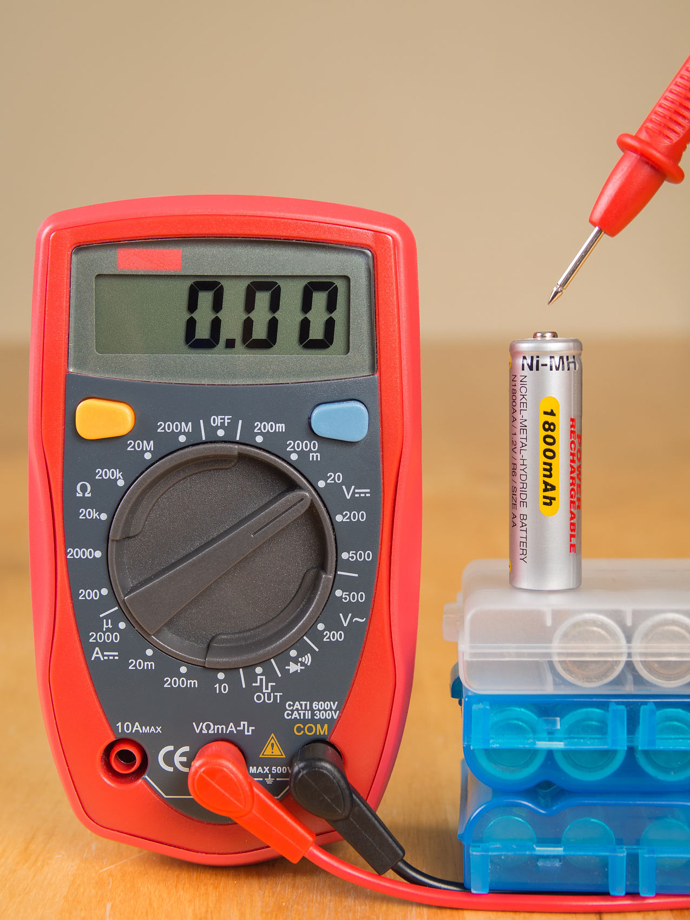
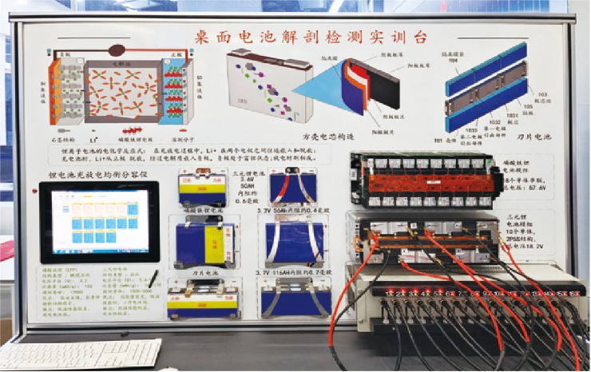
分容操作
电池夹与电池相连接。
测量单体电压
编辑工步

Slide 21
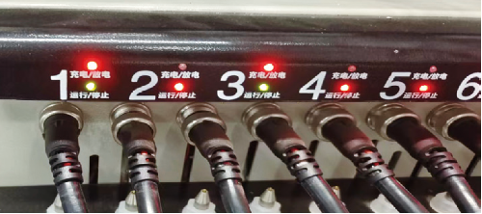
分容操作
充电
充电和截止时指示灯显示
当所有电池充电完毕后，静置30分钟以上

Slide 22
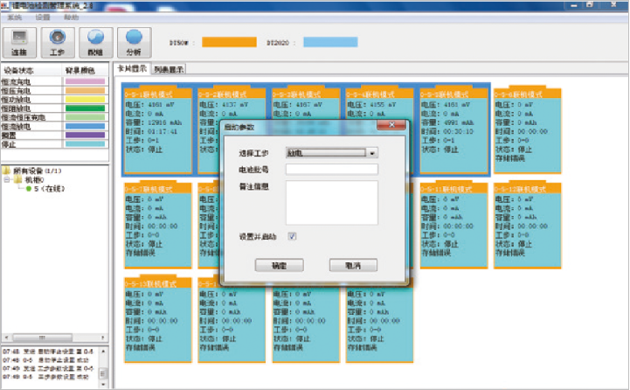
分容操作
放电
读数

Slide 23
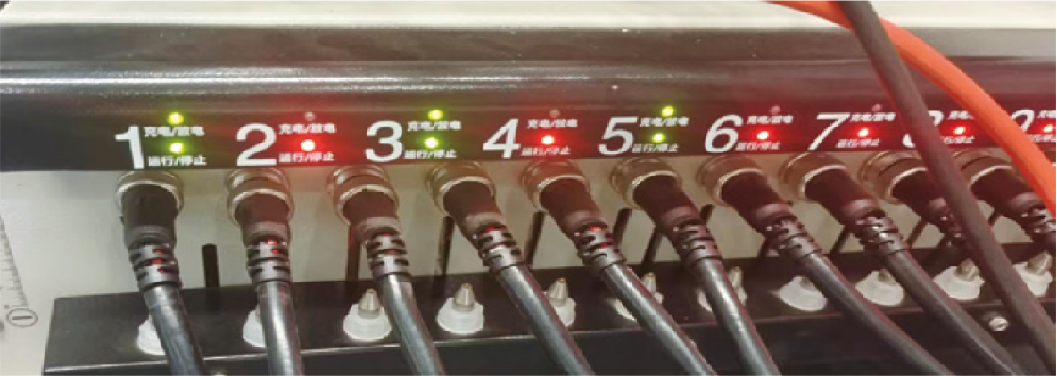
分容操作
放电和截止时指示灯显示

Slide 24
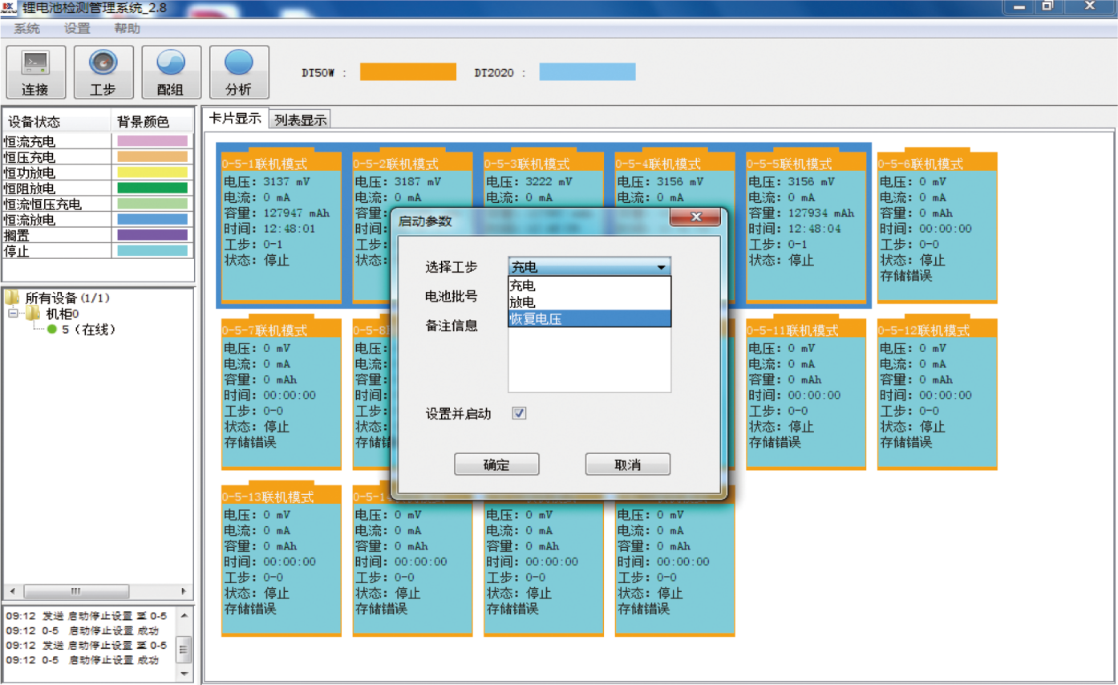
分容操作
充电至原电压的平均电压值
选择恢复电压工步进行充电。当电池充到所设定的平均电压时，该电池对应的充电指示灯熄灭，充电完成。

Slide 25
谢谢

